Slide 1
DISPOZITIV AUTOMAT DE VÂNZARE A BILETELOR PENTRU TRANSPORTUL ÎN COMUN
BODGAN DUMITRESCU
ROBERT GRANCSA
ROBERT NASTASE
ALEXANDRA NIOAȚĂ
312CA
Ianuarie 2022

Slide 2
CONȚINUTUL Proiectului
TEMA PROIECTULUI
MODUL DE IMPLEMENTARE
DESCRIEREA FUNCȚIONĂRII AUTOMATULUI DE COMANDĂ REALIZAT
SCHEMA BLOC
EXPLICAREA FUNCȚIONALITĂȚII APARATULUI
ORGANIGRAMA
CALCULUL LUNGIMII MICROINSTRUCȚIUNII
COMPONENTE UTILIZATE
CONȚINUTUL MEMORIEI DE MICROPROGRAM

Slide 3
Tema proiectului
Proiectul constă în realizarea unui dispozitiv automat de vânzare a biletelor pentru transportul în comun. După pornirea automatului, călătorul va selecta dacă dorește bilet sau abonament. În caz că dorește bilete, va alege numărul biletelor. În caz de abonament, se va alege perioada de timp pentru care se face acesta. După alegerea modului de călătorie, se va efectua plata, cash sau card. După efectuarea plății, călătorul va primi biletul/abonamentul și chitanța.

Slide 4
DESCRIEREA FUNCȚIONĂRII AUTOMATULUI DE COMANDĂ REALIZAT
Inițial, automatul se află în starea START. Călătorul alege modul de călătorie, BILETE sau ABONAMENT. Dacă se alege starea BILETE, călătorul va trebui să aleagă dacă vrea decât un bilet sau 2. Dacă vrea un bilet, se va ajunge în starea UNUL, și se va afișa mesajul Ai ales un bilet. Dacă vrea 2, se ajunge în starea DOUĂ și se va afișa mesajul Ai ales două bilete. Dacă se alege starea ABONAMENT, călătorul va trebui să aleagă dacă abonamentul va fi pentru o perioadă scurtă sau lungă de timp. Dacă dorește pentru o perioadă scurtă, automatul ajunge în starea PERIOADĂ SCURTĂ. Ulterior, va alege dacă dorește abonamentul zilnic sau lunar. Pentru abonamentul zilnic, se va ajunge în starea ZILNIC și se va afișa mesajul Ai ales abonament pentru o zi, iar pentru cel săptămânal, se va ajunge în starea SĂPTĂMÂNAL și se va afișa mesajul Ai ales abonament pentru o săptămână. Dacă dorește pentru o perioadă lungă, acesta va ajunge în starea PERIOADĂ LUNGĂ. Va avea de ales dacă abonamentul va fi lunar sau anual. Pentru abonamentul lunar, se trece în starea LUNAR și se va afișa mesajul Ai ales abonament pentru o lună, iar pentru abonamentul anual, se va trece în starea ANUAL, afișându-se mesajul Ai ales abonament pentru un an. După alegerea abonamentului/biletului, se ajunge în starea PLATĂ și se va alege modalitatea de plată. Dacă se plătește cash se va trece în starea CASH. Dacă persoana are nevoie de rest, va trece în starea REST, și dacă nu are, ajunge în starea FĂRĂ REST. Dacă persoana plătește cu cardul, se trece în starea CARD și se afișează mesajul Efectuare plată cu cardul. Ulterior, se trece în starea PROCESAREA TRANZACȚIEI, se afișează mesajul Ridicați Biletul/Abonamentul și chitanța și se trece în starea STOP, iar apoi se revine la cea inițială.

Slide 5
Mod de implementare
StĂRI
START = starea inițială a aparatului
BILETE = stare în care ajunge aparatul dacă persoana a ales că dorește bilet
ABONAMENT = stare în care ajunge aparatul dacă persoana a ales că dorește abonament
UNUL = stare în care ajunge aparatul dacă persoana dorește un singur bilet
DOUĂ = stare în care ajunge aparatul dacă persoana dorește 2 bilete
AUX UNUL = stare auxiliară pentru întoarcerea într-un punct anterior în cazul unei erori
AUX DOUĂ = stare auxiliară pentru întoarcerea într-un punct anterior în cazul unei erori
PERIOADĂ SCURTĂ = stare în care ajunge aparatul dacă persoana dorește un abonament pentru o perioadă scurtă de timp
PERIOADĂ LUNGĂ = stare în care ajunge aparatul dacă persoana dorește un abonament pentru o perioadă lungă de timp
ZILNIC = stare în care ajunge aparatul dacă persoana dorește ca abonamentul să fie pentru o zi
SĂPTĂMÂNAL = stare în care ajunge aparatul dacă persoana dorește ca abonamentul să fie pentru o săptămână
AUX ZILNIC = stare auxiliară pentru întoarcerea într-un punct anterior în cazul unei erori
AUX SĂPTĂMÂNAL = stare auxiliară pentru întoarcerea într-un punct anterior în cazul unei erori
LUNAR = stare în care ajunge aparatul dacă persoana dorește ca abonamentul să fie pentru o lună
ANUAL = stare în care ajunge aparatul dacă persoana dorește ca abonamentul să fie pentru un an
AUX LUNAR = stare auxiliară pentru întoarcerea într-un punct anterior în cazul unei erori
PLATĂ = stare în care ajunge aparatul după ce s-a ales modul de călătorie
CASH = stare în care ajunge aparatul dacă persoana alege să plătească cash
CARD = stare în care ajunge aparatul dacă persoana alege să plătească cu cardul
REST = stare în care ajunge aparatul dacă persoana trebuie sa primească rest
FĂRĂ REST = stare în care ajunge aparatul dacă persoana nu are nevoie de rest
PROCESAREA TRANZACȚIEI = stare în care ajunge aparatul după efectuarea plății
STOP = starea finală a automatului
Dispozitivul va fi proiectat folosind o unitate de comandă microprogramată bazată pe microinstrucțiuni cu format variabil.

Slide 6
INTRĂRI
MOD DE CĂLĂTORIE = decizie în care călătorul alege dacă își cumpără bilet sau abonament
NUMĂR BILETE = decizie în care călătorul alege numărul de bilete dorite
TIPUL DE PERIOADĂ = decizie în care călătorul alege dacă va călători pe o perioada lungă sau scurtă de timp
ZI SAU SĂPTĂMÂNĂ = decizie în care călătorul alege dacă abonamentul va fi valabil pentru o zi sau pentru o săptămână
LUNĂ SAU AN = decizie în care călătorul alege dacă abonamentul va fi valabil pentru o lună sau pentru un an
MODALITATE PLATĂ = decizie în care călătorul alege dacă va plăti cu cardul sau cash
NEVOIE REST = decizie în care călătorul alege daca are nevoie de rest sau nu
X = decizie auxiliară pentru întoarcerea într-un punct anterior în cazul unei erori

Slide 7
IEȘIRI
O1 = Ai ales abonament pentru o zi
O2 = Ai ales abonament pentru o săptămână
O3 = Ai ales abonament pentru o lună
O4 = Ai ales abonament pentru un an
O5 = Ai ales un bilet
O6 = Ai ales două bilete
O7 = Efectuare plată cu cardul
O8 = Ridicați Biletul/Abonamentul și chitanța

Slide 8
ASM
Mod de călătorie
Ai ales abonamentul pentru o zi
Tipul de perioadă
Efectuare plată cu cardul
Număr bilete
Ridicați biletul/abonamentul si chitanța
Zi sau săptămână
Ai ales abonament pentru o săptămână
Ai ales abonament pentru o lună
Lună sau an
Ai ales abonament pentru un an
Modalitate plată
Ai ales un bilet
Nevoie rest
Ai ales două bilete

Slide 9
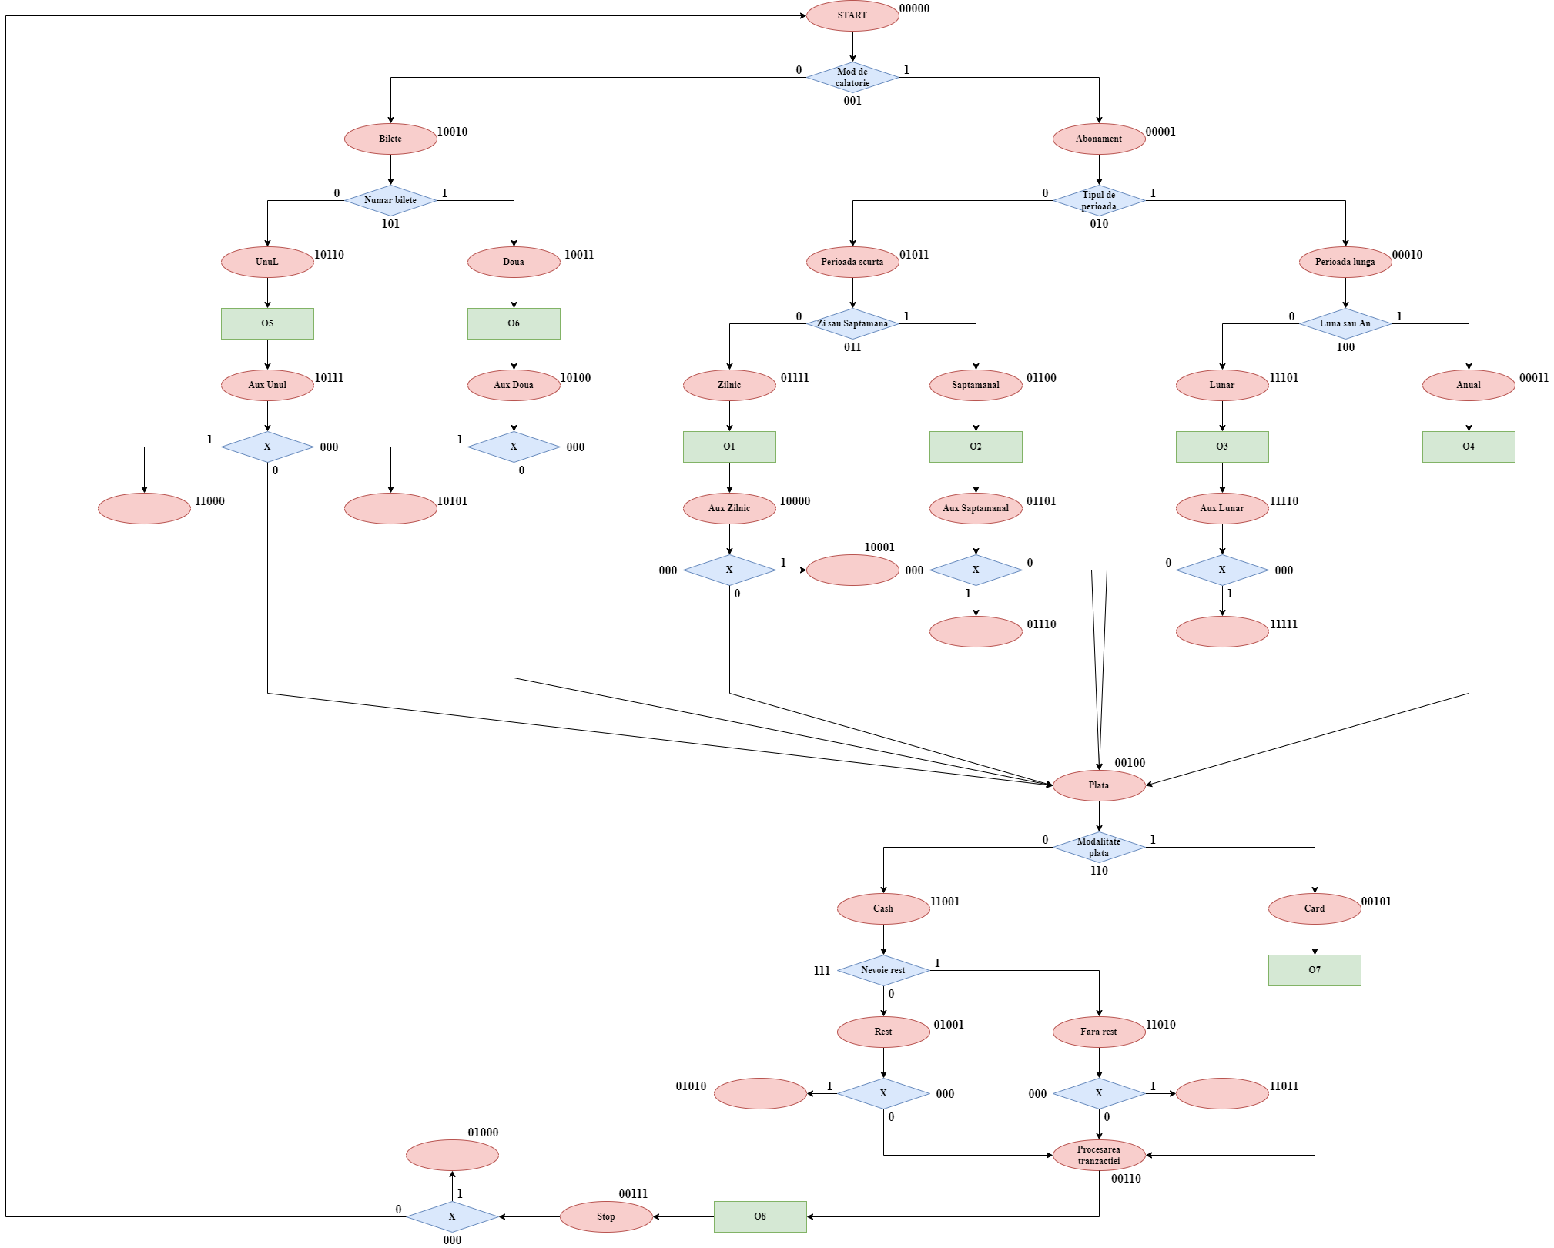

Slide 10
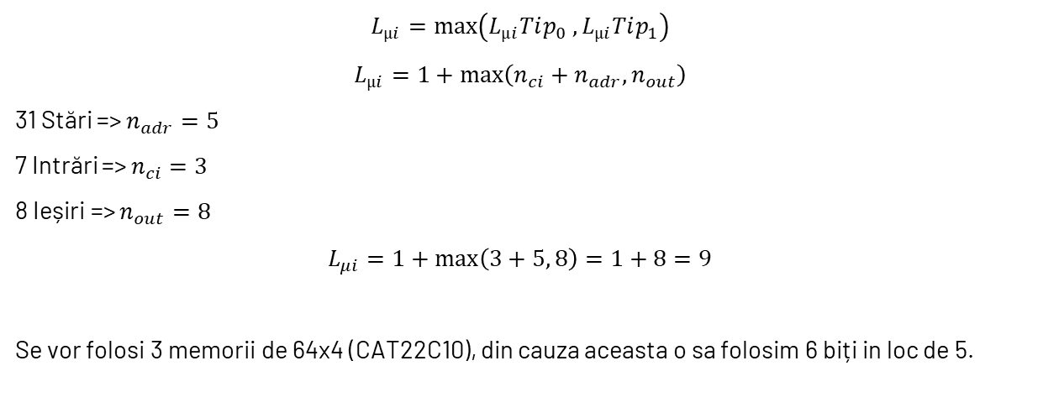
Calculul Lungimii MicroinstrucȚiunii
$$L_{µi}=\max\left(L_{µi}Tip_{0} , L_{µi}Tip_{1}\right)$$
$$L_{µi}=1+max\left(n_{ci}+n_{adr}, n_{out}\right)$$
31 Stări => $n_{adr}=5$
7 Intrări => $n_{ci}=3$
8 Ieșiri => $n_{out}=8$
$$L_{μi}=1+\max\left(3+5, 8\right)=1+8=9$$
Se vor folosi 3 memorii de 64x4 (CAT22C10), din cauza aceasta o sa folosim 6 biți in loc de 5.

Slide 11
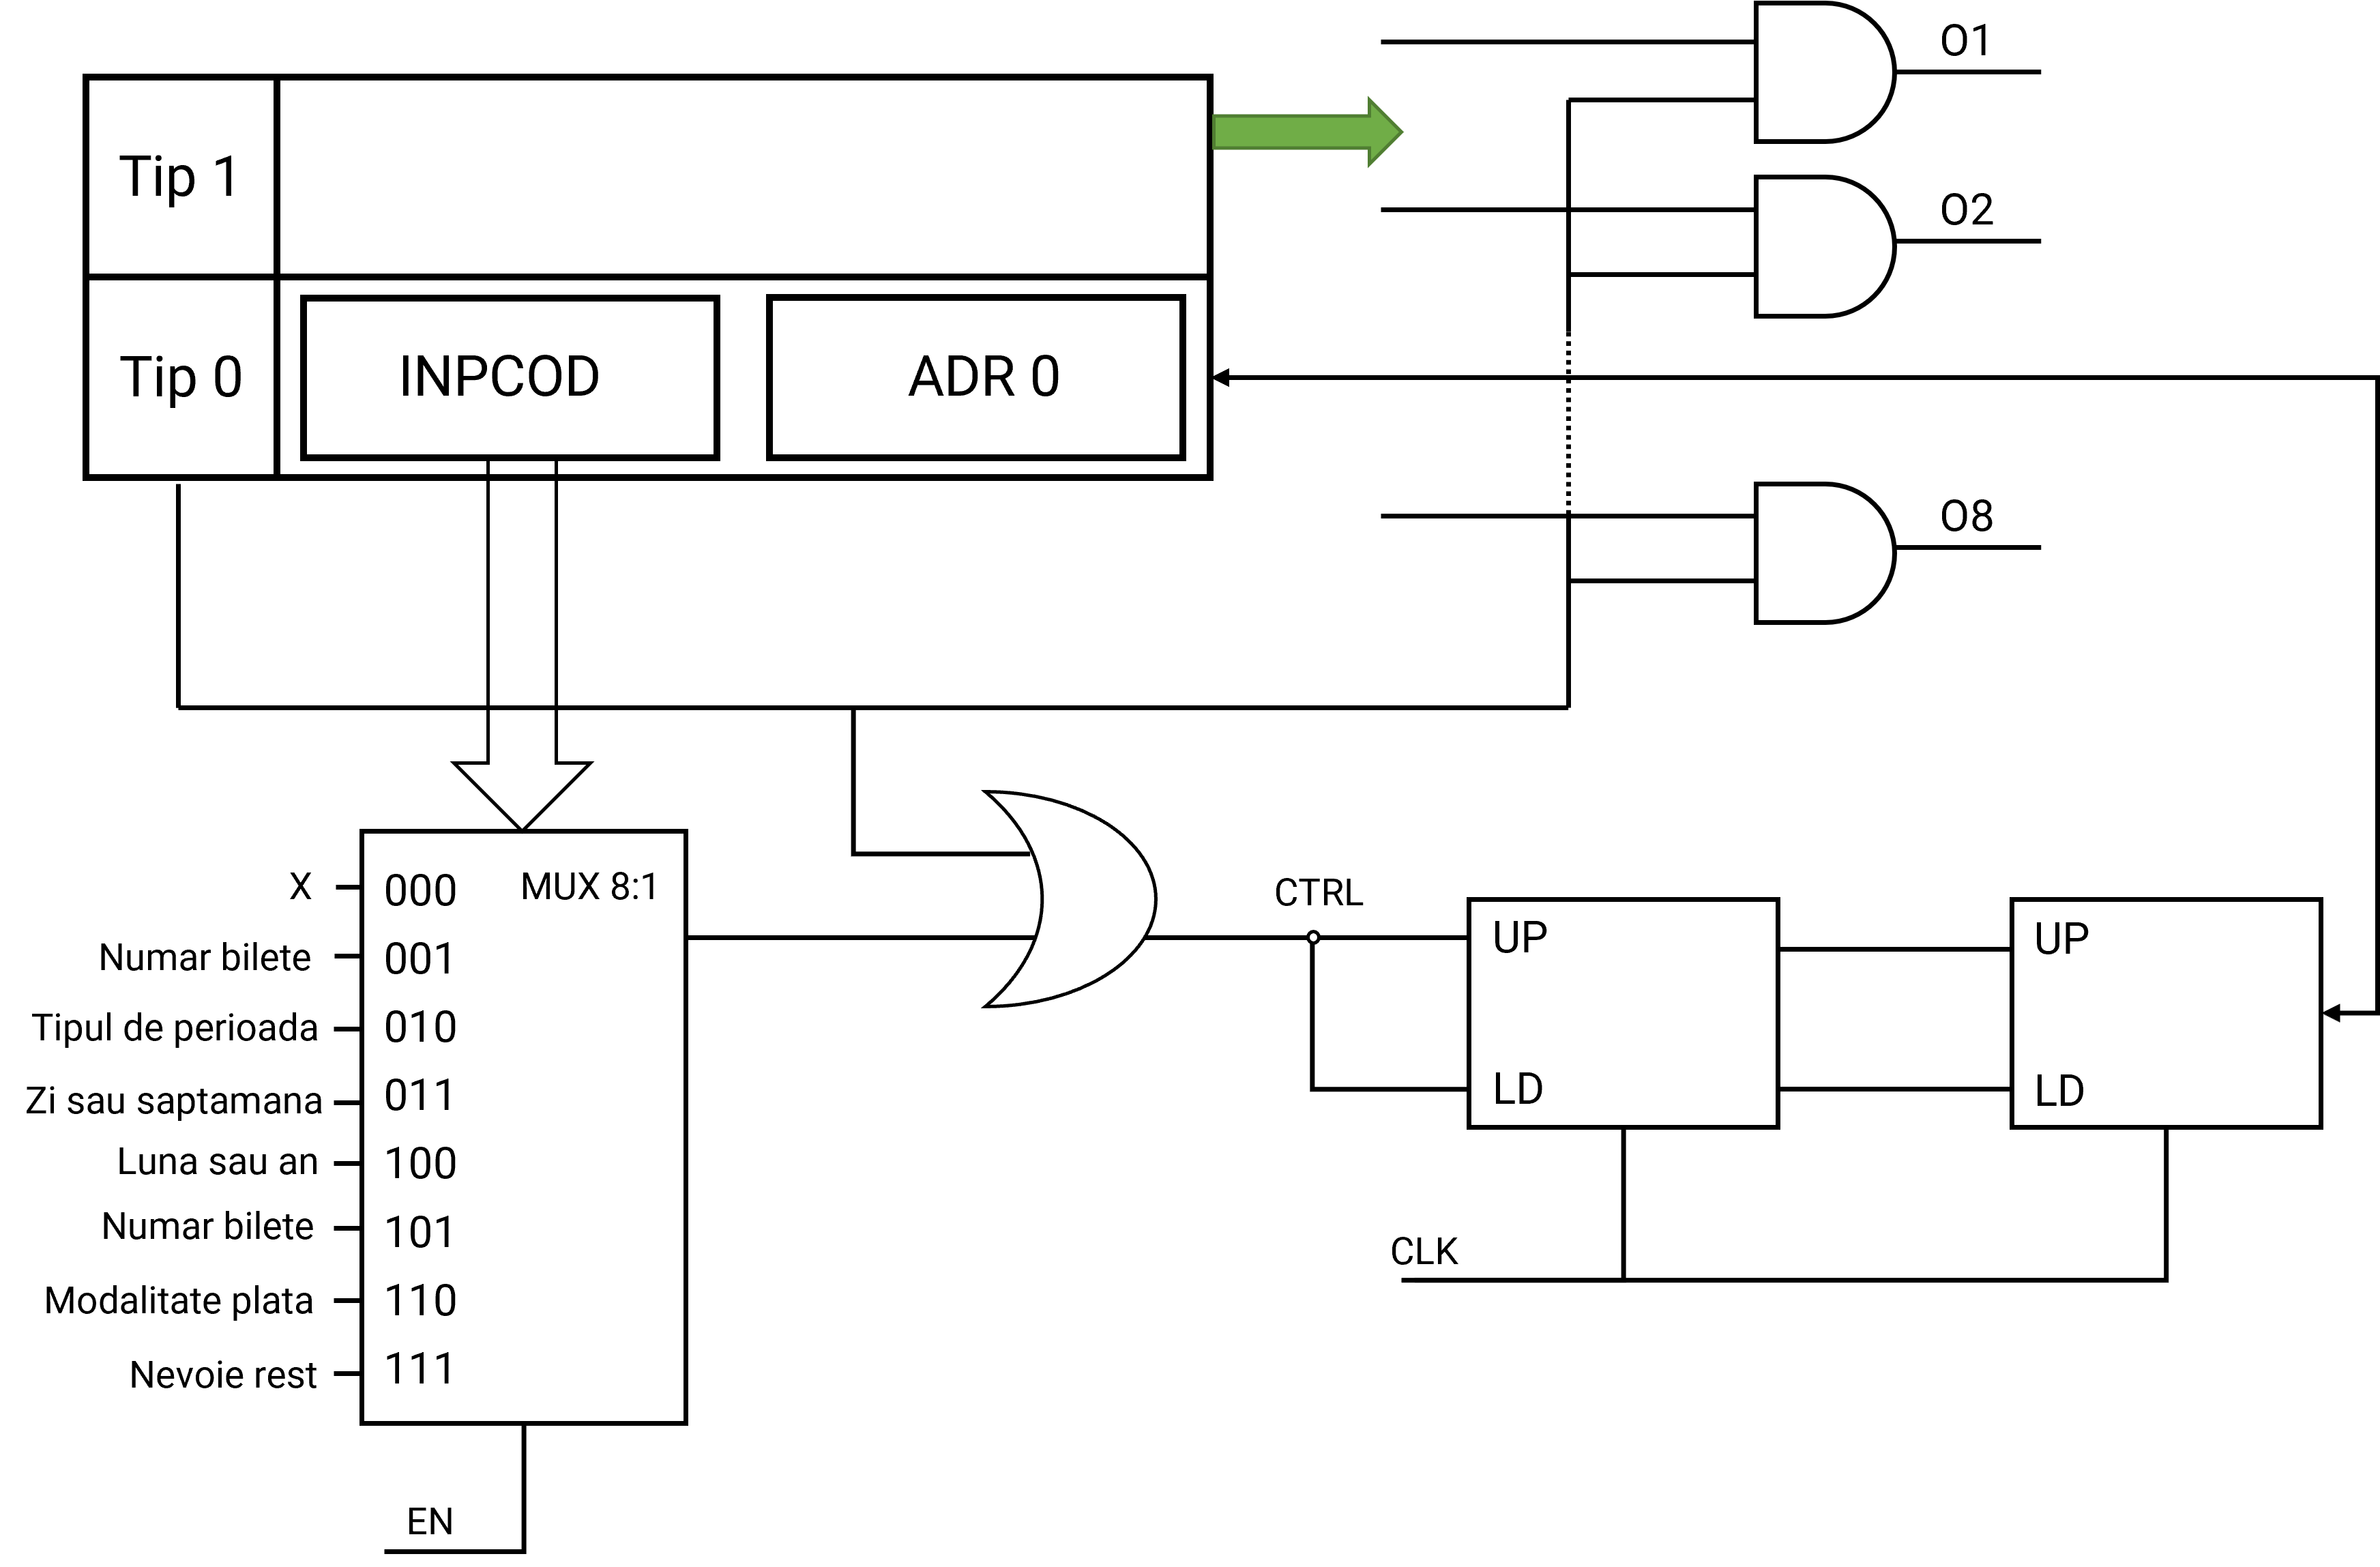
Schema Unității De Comandă

Slide 12
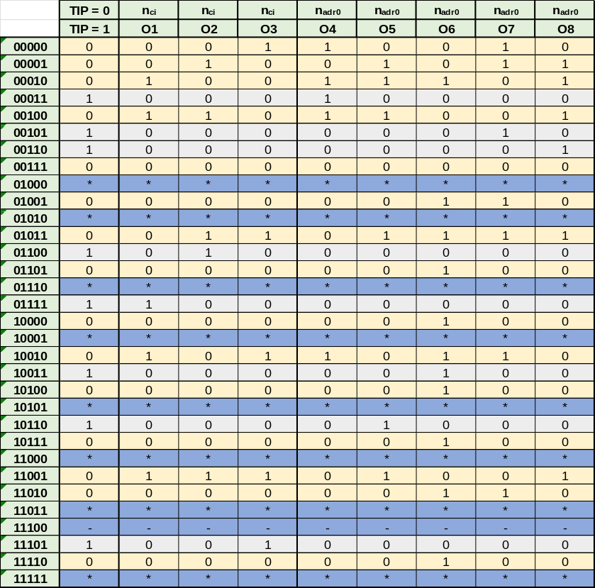
Conţinutul memoriei de microprogram
000 – X
Număr bilete – 001
Tipul de perioadă – 010
Zi sau săptămână – 011
Lună sau an – 100
Număr bilete – 101
Modalitate plată – 110
Nevoie rest – 111

Slide 13
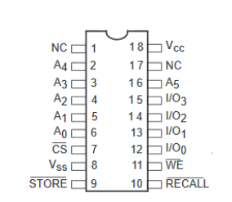
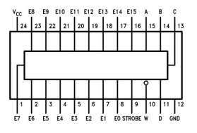
COMPONENTE UTILIZATE
3 memorii 64x4 CAT22C10
1 multiplexor 16:1 54150

Slide 14
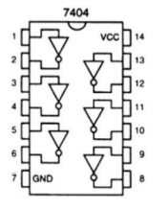
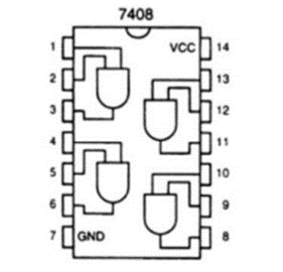
1 capsulă de porți NOT
2 capsule de porți AND

Slide 15
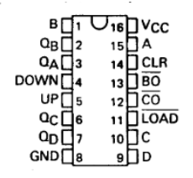
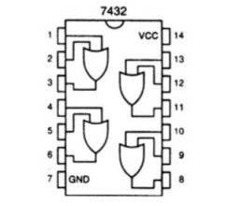
2 numărătoare pe 4 biți SN74193
1 capsulă de porți OR

Slide 16
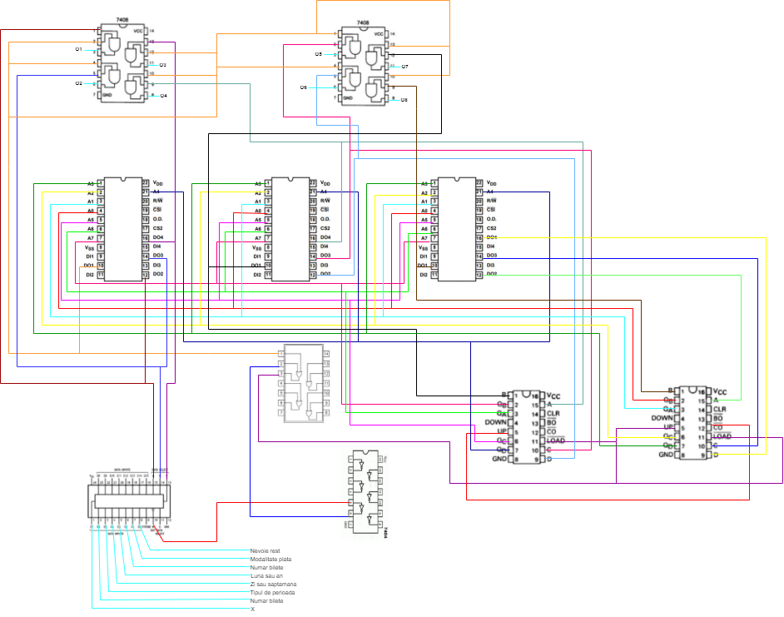
PROIECTAREA CABLAJULUI

Slide 17
THANKS!

